Slide 1

主催 内閣府SIP「ビッグデータ・AIを活用したサイバー空間基盤技術」「分野間データ連携基盤合同コンソーシアム」
資料２
SIPサイバー/分野間データ連携基盤技術説明会（2022年9月版）
分野間データ連携基盤の概要紹介
1. はじめに
2. 分野間データ連携基盤技術事業とは
3. 分野間データ連携基盤技術とは
4. 実証実験、ユースケース
本研究（の一部）は、内閣府総合科学技術・イノベーション会議の「SIP/ビッグデータ・AIを活用したサイバー空間基盤技術」（管理法人：国立研究開発法人新エネルギー・産業技術総合開発機構）によって実施されました。

Slide 2

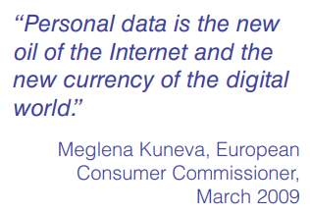
1．はじめに
パーソナルデータはインターネット上の新しい石油であり、デジタル世界の新しい通貨である
出典：世界経済フォーラム「Personal Data:The Emergence of a New Asset Class
」https://www3.weforum.org/docs/WEF_ITTC_PersonalDataNewAsset_Report_2011.pdf

Slide 3
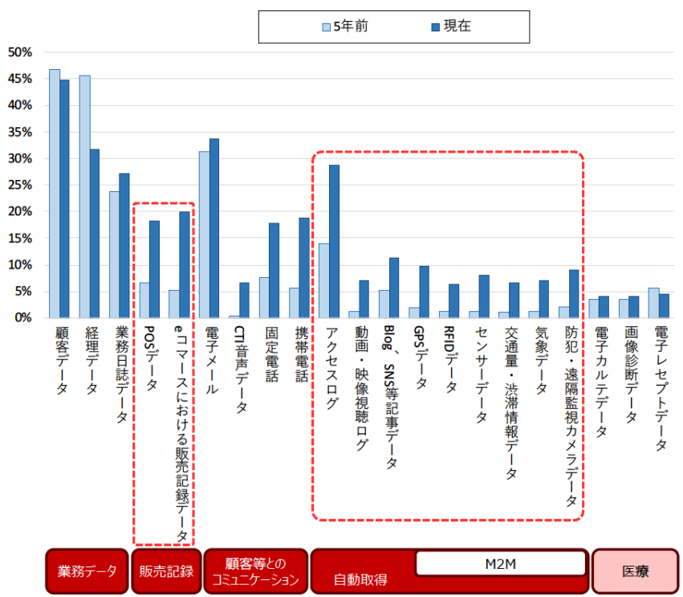
1.1．分析に活用されているデータの種類
2015年
2020年
2015年と比較して、2020年度では、販売記録データのほか、アクセスログ、SNSデータやGPSデータ等のデータ活用が大きく進展。
マーケティングによる販売力強化や商品開発のため、今後もデータ活用は進むと思われる。
Webアンケート調査会社が保有する就業者モニター（企業の従業員）から、 勤めている企業におけるデータ利活用の取組について把握しているモニターを 抽出（1企業1回答）。N=2003企業
出典：総務省（2020）「デジタルデータの経済的価値の計測と活用の現状に関する調査研究」
https://www.soumu.go.jp/johotsusintokei/linkdata/r02_05_houkoku.pdf

Slide 4










1.2．データ利活用とSociety5.0
データ活用により、将来予測に基づくリスク回避、労働力の代替が可能となり、生産性が向上。
サービスの高度化につながり、便利で快適なサービスの提供を可能とする。
これらデータの高度な活用を実現するためには、自由で安心なデータの流通がカギ。
データ活用がもたらす社会価値
実現に向けた課題
Predictive maintenance
Cybernetic Avatar
点検データから劣化損傷分析
稼働量計測、予防保全
個人の判断を学習したアバターが本人に代わり商品を選択、提案
アバター面接
Data
Free
Flow
with
Trust
崩落予兆検知
アバターを使った代理マーケティング
部品の最適交換、
ライン安定稼働
Digital Twin
Digital Medicine
“次の駅で降りて歩きましょう”
“今日のお昼はうどんよりもソバを食べましょう”
河川、天候の分析・予測による減災
デジタル上に街を再現、災害シミュレーション
適宜適切なアドバイスが薬のように個人を健康に

Slide 5
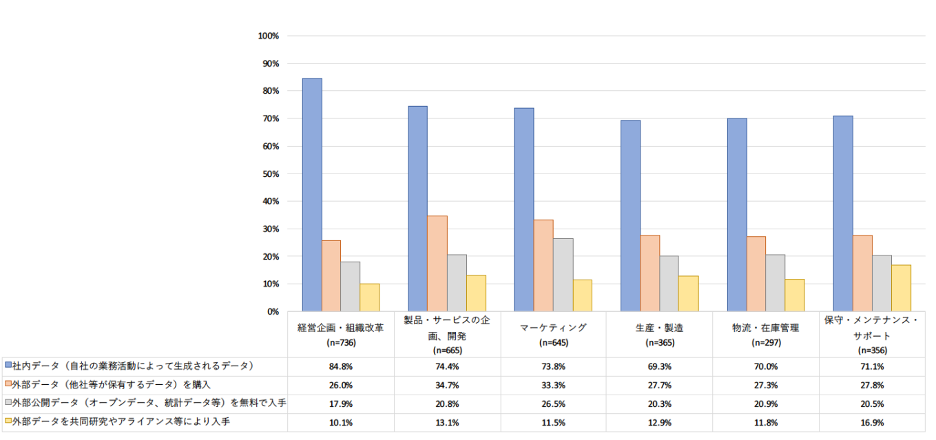
1.3．データ活用の実態（データの入手元）
多くの企業が、どの業務においても自社データを利用。
製品・サービス企画開発やマーケティングの領域では、3分の1以上の企業が外部データを購入。
また、オープンデータも2割以上の企業に利用されている。
出典：総務省（2020）「デジタルデータの経済的価値の計測と活用の現状に関する調査研究」
https://www.soumu.go.jp/johotsusintokei/linkdata/r02_05_houkoku.pdf
Webアンケート調査会社が保有する就業者モニター（企業の従業員）から、 勤めている企業におけるデータ利活用の取組について把握しているモニターを 抽出（1企業1回答）。N=2003企業

Slide 6















1.4．データ活用の現状とめざすべき仕組み
「データが競争力の源泉である」という価値認識が、かえってデータの流通を阻害。
現状は、データは組織内・業界内に秘蔵され、他分野のデータを知ることさえ困難。
分野を超えて安心してデータを取得・活用できるようになることで、既存のサービスが高度化するだけでなく、新しいサービスの創出を促進可能。
現状
めざすべき仕組み
交通
防災
流通
他分野データ活用による高度化
新しいサービス（新産業創出）
サービス
サービス
サービス
交通
サービス
防災サービス
流通
サービス
物流
最適化
避難
誘導
観光
サービス
住民
サービス
サービス
サービス
サービス
サービス
サービス
サービス
データ
個別調整
データ
個別調整
データ
分野を超えたデータ連携の仕組み
～「検索」、「契約」、「流通」を実現する共通機能～
【現状】 それぞれの組織や業界に閉じてデータの活用が
行われている。分野毎のデータ利用は進んでいる。
【課題】 異分野の連携は個別に調整。コストと時間大。
◎分野横断にデータの「検索」、「契約」、「流通」の共通機能を開発。
◎データ提供者：データが再利用される。価値の再発見。新たなデータ供給
◎データ利用者：データ取得コストと時間を低減。サービスも安価に提供可。

Slide 7
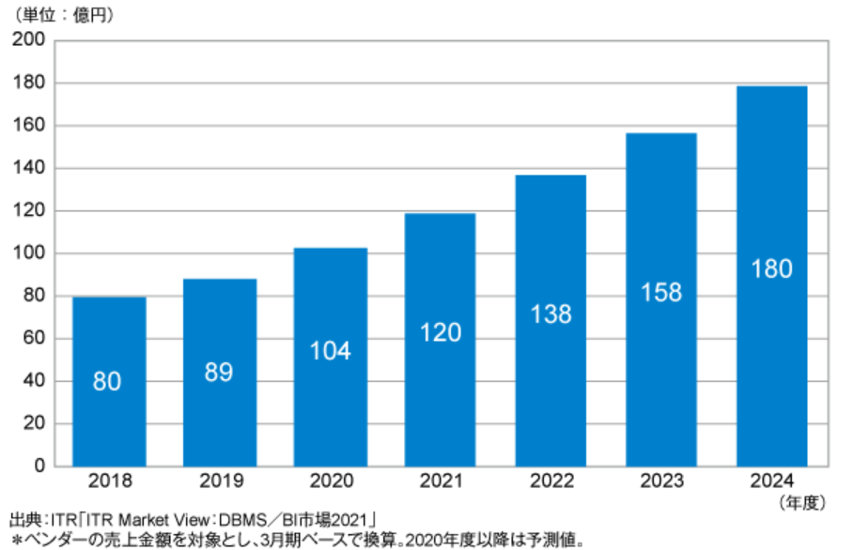
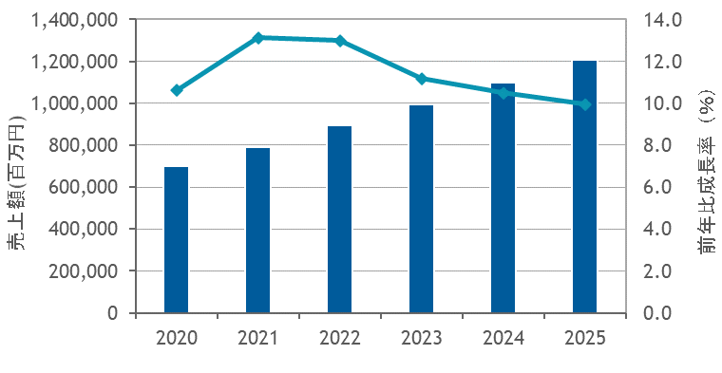
1.5．データ利活用関連の市場規模
ITRによれば、データ・マネジメント(データを活用するためにデータの加工、前処理、クレンジングおよびメタデータ管理を行う製品群）市場は、2024年度には180億円に達すると予想されている。
IDCによれば、国内ビジネスアナリティクス（BA）／AIサービス市場は、2020年に新型コロナウイルス感染症（COVID-19）による負の影響を受けながらも二桁成長を遂げており、同市場は、2025年に1兆2,080億円に達するとみられている。
ITR：国内データ・マネジメント市場規模推移
および予測（2018年度～2024年度予測）
IDC：国内ビジネスアナリティクスサービス市場 支出額予測： 2019年～2025年
https://www.itr.co.jp/report/marketview/M21000300.html
https://www.idc.com/getdoc.jsp?containerId=prJPJ48327621

Slide 8
２．分野間データ連携基盤技術事業とは
分野毎のデータ基盤を連携せるための、「技術開発」「ルール整備」「実証＆社会実装」「国際連携」をめざす事業が分野間データ連携基盤事業。
内閣府の「戦略的イノベーション創造プログラム（SIP）」で推進される研究開発事業。
出典：内閣府「ビッグデータ・AIを活用したサイバー空間基盤技術」(2018/6/28)
https://www.nedo.go.jp/activities/ZZJP2_100126.html

Slide 9
《参考》分野間データ連携基盤技術事業の経緯
2016年1月 第5期科学技術基本計画 [閣議決定]
「世界に先駆けた「超スマート社会」の実現（Society 5.0）」
サービスや事業の「システム化」、システムの⾼度化、複数のシステム間の連携協調が必要であり、産学官・関係府省連携の下、共通的なプラットフォーム（超スマート社会サービスプラットフォーム）構築に必要となる取組を推進。
2017年1月 未来投資戦略 [閣議決定]
「―Society 5.0 の実現に向けた改革―」
オンライン原則化、オープンデータの促進、行政の IT 化・BPR の推進、データ流通基盤の整備、国と地方の施策の整合性の確保等、官民データ活用の推進を総合的かつ効果的に進める。
2018年6月 世界最先端 IT 国家創造宣言 [閣議決定]
分野間データ連携基盤（総合科学技術・イノベーション会議の取組）
Society 5.0を実現するため分野横断のデータ連携基盤を整備し、データ連携の促進及びビッグデータ解析やAIの導入がしやすい環境を実現するととも に、総合科学技術・イノベーション会議において検討されている統合イノベ ーション戦略を踏まえた取組を実施する。
同年 第2期 戦略的イノベーション創造プログラム(SIP)
「分野間データ連携基盤技術」においては、産官学でバラバラに保有するデータ基盤を連携し、AIにより活用可能なビッグデータとして供給するために、分野を越えたデータ共有と利活用のための技術開発による分散型分野間データ連携を促進し、持続的に自立運用可能となるエコシステムの形成をめざす。

Slide 10
《参考》戦略的イノベーション創造プログラムとは （1/3）
総合科学技術・イノベーション会議
１．機能
・2008年1月、内閣府設置法に基づき、「重要政策に関する会議」の一つとして内閣府に設置
・内閣総理大臣及び内閣を補佐する「知恵の場」。我が国全体の科学技術を俯瞰し、各省より一段高い立場から、総合的・基本的な科学技術政策の企画立案及び総合調整を行う。
２．役割
① 内閣総理大臣等の諮問に応じ、次の事項について調査審議。
ア．科学技術の総合的かつ計画的な振興を図るための基本的な政策
イ．科学技術に関する予算、人材等の資源の配分の方針、その他の科学技術の振興に関する重要事項
ウ．研究開発の成果の実用化によるイノベーションの創出の促進を図るための環境の総合的な整備に関する重要事項
② 科学技術に関する大規模な研究開発その他の国家的に重要な研究開発を評価。
③ ①に関し、必要な場合には、諮問を待たず内閣総理大臣等に対し意見具申。
３．構成
内閣総理大臣を議長とし、議員は、①内閣官房長官、②科学技術政策担当大臣、③総理が指定する関係閣僚（総務大臣、 財務大臣、文部科学大臣、経済産業大臣）、④総理が指定する関係行政機関の長（日本学術会議会長）、⑤有識者（７名）（任期３年、再任可）の14名で構成
出典：内閣府「総合科学技術・イノベーション会議の構成員」
https://www8.cao.go.jp/cstp/yushikisyahoka.html

Slide 11
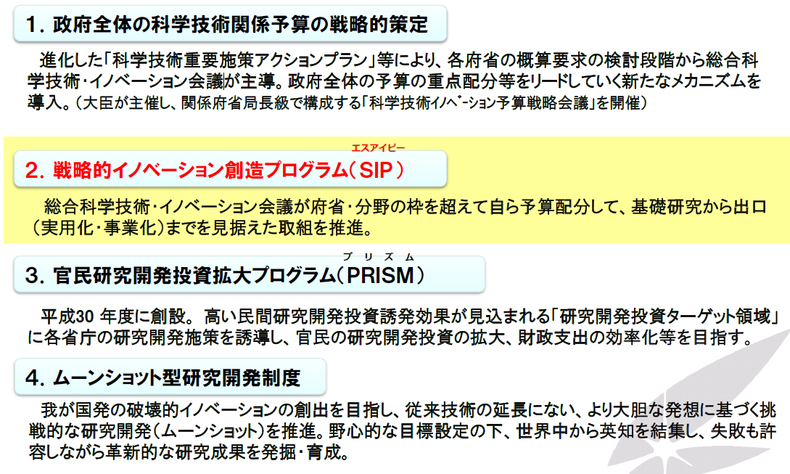
《参考》戦略的イノベーション創造プログラムとは （2/3）
日本再興戦略（2013年６月14日閣議決定）により、総合科学技術・イノベーション会議の司令塔機能強化が決定。
出典：内閣府「SIP（戦略的イノベーション創造プログラム）概要」
https://www.jst.go.jp/sip/pdf/setsumeikai_08.pdf

Slide 12
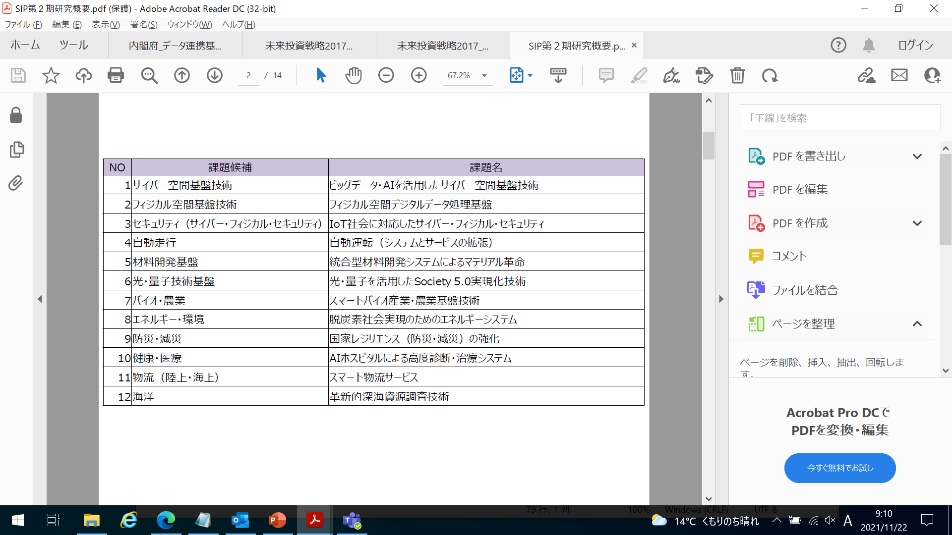
《参考》戦略的イノベーション創造プログラムとは （3/3）
2018年度からスタートした第２期SIPでは、12課題を推進している。
分野間データ連携基盤事業は、「サイバー空間基盤技術」の中の1つのテーマ。
出典：内閣府政策統括官 「SIP（第2期）研究開発計画の概要」
https://www8.cao.go.jp/cstp/gaiyo/sip/kenkyugaiyo2.pdf

Slide 13

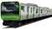

2.1．ビジョン
分野間データ連携基盤技術が社会実装されることで、①容易にデータを見つけることができ、②納得できるデータの提供契約を結び、③安全にデータを活用することができることで、④サービスやアプリケーションの開発が活性化されることが期待される。
これらの活動を通じて、DX推進やスマートシティ、SDGs等の社会課題解決に貢献。
データ利活用を促進させることで、社会課題の解決に貢献
行政・企業DX
再エネ・CO2削減
MaaS・自動運転
スマートシティ
SDGs
・・・・
コネクタ
コネクタ
コネクタ
コネクタ
コネクタ
分野間データ連携基盤技術
データ検索コスト低減
データ契約の手間低減
データ信頼性向上
アプリ開発の迅速化
コネクタ
コネクタ
コネクタ
コネクタ
コネクタ
インフラ分野
交通分野
防災分野
気象分野
観光分野
建物情報
道路情報
地下情報
路線情報
時刻表情報
運行情報
避難所情報
ハザードマップ
物資情報
降雨情報
黄砂・PM2.5
気温情報
イベント情報
旅館施設
混雑情報
・・・・

Slide 14
2.2．コンセプト
本事業は、データ利活用社会の基礎となるData Free Flow with Trustを実現する。
コンセプトは、「安心安全なデータ流通コモンズの提供」。
①人・組織等の主体(エンティティ)、②流通の対象となるデータ、③データ連携の証跡(トランザクション)の信頼性を確保する。
エンティティ
の信頼性
３つのコンポーネントにIDを付与
電子認証や電子署名・タイムスタンプ等により信頼性を確保
組織・人・システムの信頼性
安心安全なデータ流通の
コモンズの提供
データの
信頼性
トランザクション
の信頼性
データの提供、提供の
履歴の信頼性
提供・取得の対象となる
データの信頼

Slide 15
2.3．実施体制 (ビッグデータ・AIを活用したサイバー空間基盤技術)
プログラムディレクタ(PD)/サブプログラムディレクタ(SPD)/イノベーション戦略コーディネータ(ISC)
安⻄祐⼀郎PD
(⽇本学術振興会)
持丸 正明SPD
(産業技術総合研究所)
兼村 厚範SPD
(LeapMind(株))
越塚 登SPD
(東京大学)
川上 登福ISC
((株)経営共創基盤)
推進委員会 ※関係府省連携等
マネジメント会議
ディレクター会議
※PD・サブPD・ISCによる
戦略検討・進捗確認
サブ領域マネジメント会議
外部有識者会議
知財委員会
分野間データ連携基盤技術
ヒューマン・インタラクション
基盤技術
日立製作所
国立情報学研究所
認知的インタラクション
富士通
NTTデータ
高度マルチモーダル
対話処理技術
SBテクノロジー
JPテクノサイエンス
日本電気
学術支援技術
東京大学
介護支援技術
出典：IT総合戦略本部データ戦略タスクフォース（第６回）「越塚構成員説明資料」より作成
https://www.kantei.go.jp/jp/singi/it2/dgov/data_strategy_tf/dai6/siryou4.pdf

Slide 16
2.4．取組内容
本事業は、分野間データ連携に必要な技術仕様やルールの検討を行うもの。
検討した仕様については、プロトタイプを開発し有効性を検証。OSSとして公開している。
横断検索サービスもオープンに利用が可能。
また、並行して社会実装の促進と国際連携も推進。
取組テーマ
概要
①研究開発
仕様・ルール
データ連携を実現させるための技術仕様やルールの検討
(SIPカタログ項目仕様、トラスト共通API仕様、日本版トラステッドリスト仕様、等)
ソフトウェア
仕様に基づきデータ連携に必要なプログラムをプロトタイプを開発し、OSSとして公開
(コネクタ、横断検索データカタログサイト、等)
ツール
データ連携のための支援ツールを開発
(データカタログ登録ツール、ドメイン語彙作成支援ツール、等)
②有効性検証
策定した仕様、開発したソフト/ツールの有効性確認のための実証
(防災分野、地理空間分野、ヒューマンインタラクション基盤連携、等)
③社会実装推進
DATA-EXの実現に向けてDSAの設立を支援。
データカタログやコネクタの普及に向けた説明会や試行環境の提供。
④国際相互連携
日欧間、日米間のデータ連携に向けた活動推進
（IDSA/GAIA-X連携、トラストリスト連携、等）

Slide 17
3.1．分野間データ連携基盤技術とは
各分野のデータ基盤を横断して連携するための機能・サービス群を「分野間データ連携基盤技術」としている。
中央に１つの「支援サービス(Idp、認証基盤、横断カタログ等)」と各データ基盤に具備される複数の「②コネクタ」から構成される分散化型のデータ連携モデルで実現している。
データ利用
分野間データ連携基盤技術
データ提供
防犯
自治体
オープンデータ
ヘルスケア
国・
自治体
防災
モビリティ
利用者
コネクタ
提供者
コネクタ
空間情報
デジタル教材
教育機関
教育補助
支援サービス群
環境情報
民間
事業者
来歴管理
カタログ
作成ツール
新サービス
交通情報
データカタログ
横断検索
物流・
商流
他
健康・
医療
・・・

Slide 18
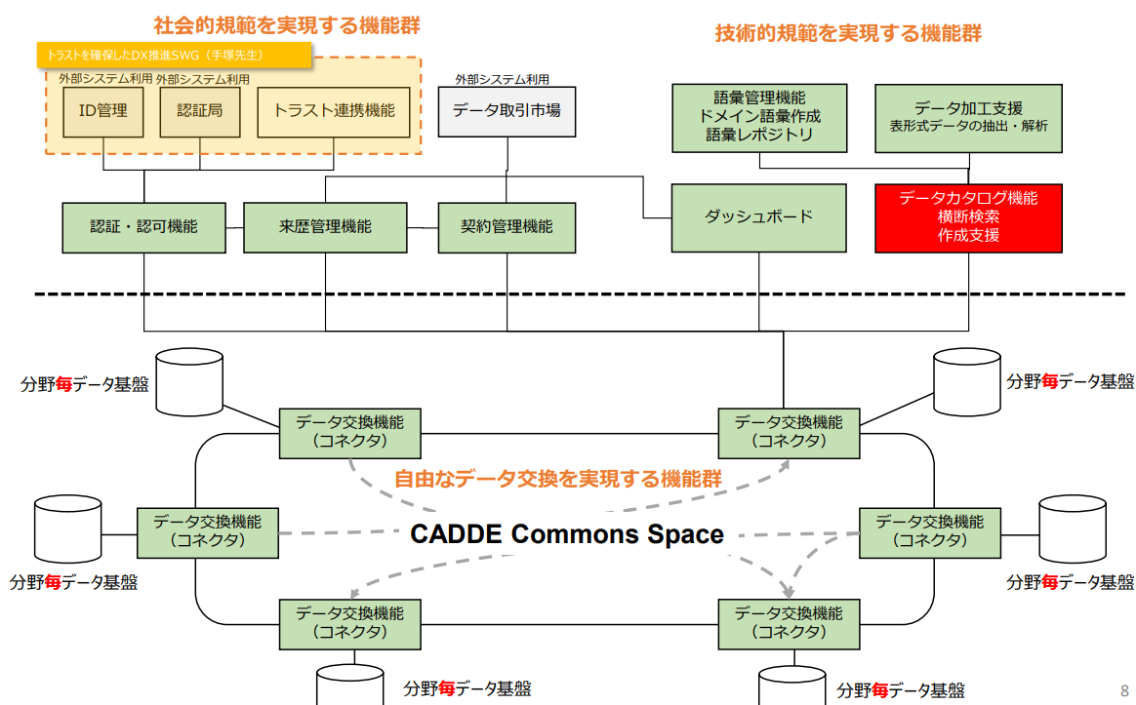
3.2．分野間データ連携基盤技術の全体像(イメージ)
各データ提供者/データ利用者がコネクタを実装することでデータの送受信ができる。
支援サービス群のデータカタログや認証認可、来歴管理、契約管理と連携。
認証局やデータ取引市場は、既存の外部システムと連携する想定。
支援サービス
(DATA-EX
プラットフォーム)
コネクタ
出典：デジタル庁 データ戦略推進ワーキンググループ（第2回）「資料3：準公共・相互連携分野および分野間連携基盤の検討状況」
https://cio.go.jp/sites/default/files/uploads/documents/digital/20211202_meeting_data_strategy_wg_03.pdf
Notes:
・分散型であり、

Slide 19
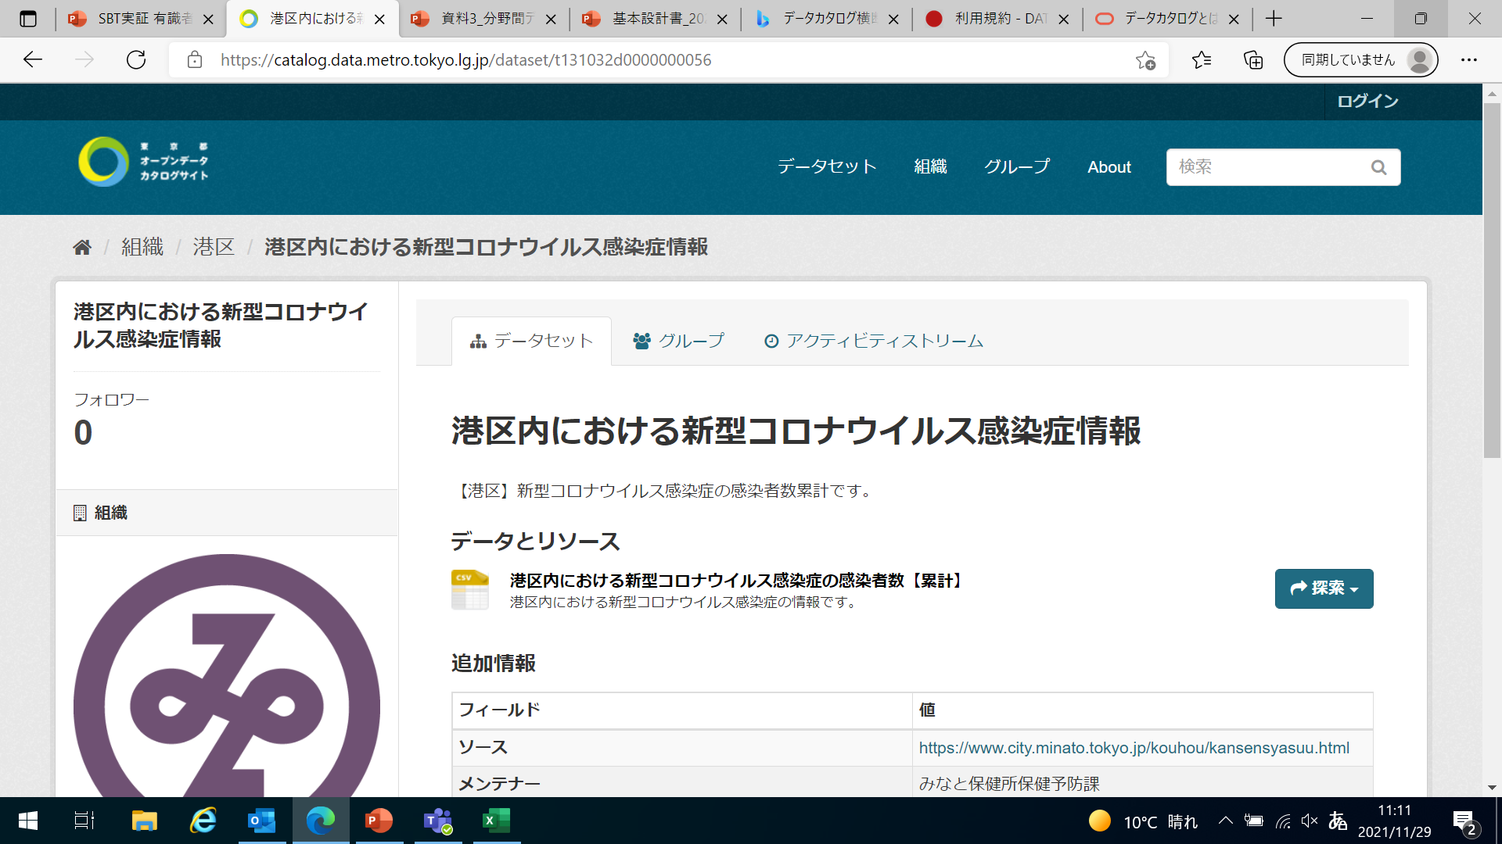
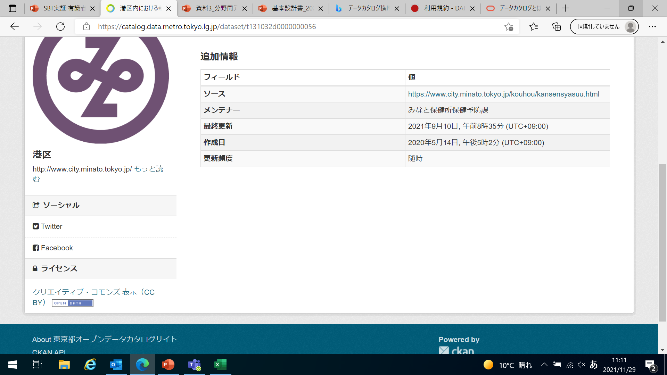
3.3．データカタログとは
データカタログとは、データの名称や作成者、作成日、利用条件、等、利用者が自分が必要としているデータかを判断するのに必要となるメタな情報の集合。
産学官の異なる形式のデータカタログ項目を共通化し、異なる分野や組織で共通のカタログ項目でカタログを作成し、横断検索することを実現する。
データ提供者 データカタログ
データ利用者
データ検索
データカタログを収集
データカタログ
横断検索
データ取得
東京都 データセット - 東京都オープンデータカタログサイト (tokyo.lg.jp)

Slide 20
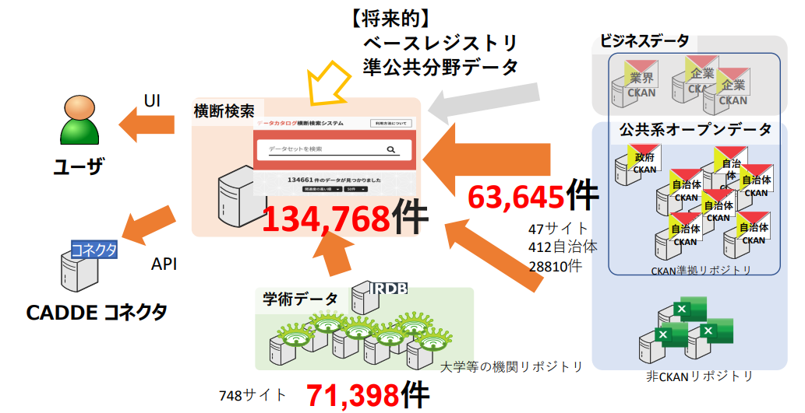
3.4．データカタログ横断検索サービスとは
データカタログ横断検索サービスとは支援サービス群の1つであり、各データカタログサイトの情報を収集し、一元的に検索可能。
現在、1000以上の組織が公開するデータカタログサイトからカタログ情報を収集し、134,768件のデータを検索可能。
出典：デジタル庁データ戦略推進ワーキンググループ（第2回）「資料3：準公共・相互連携分野および分野間連携基盤の検討状況」
https://cio.go.jp/sites/default/files/uploads/documents/digital/20211202_meeting_data_strategy_wg_03.pdf

Slide 21
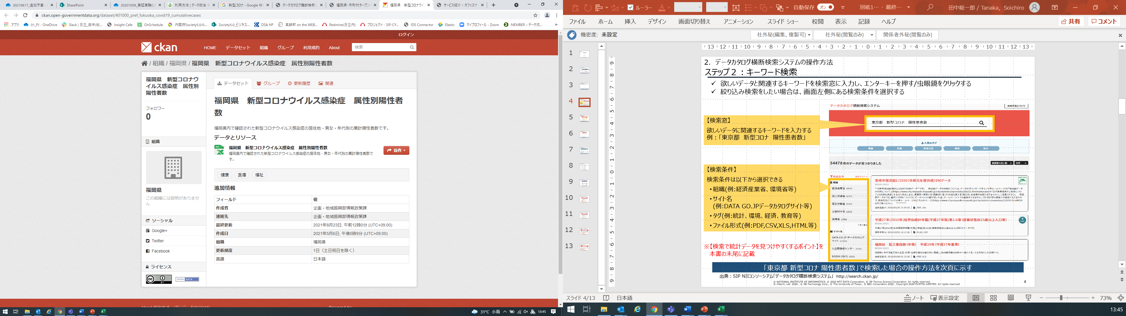
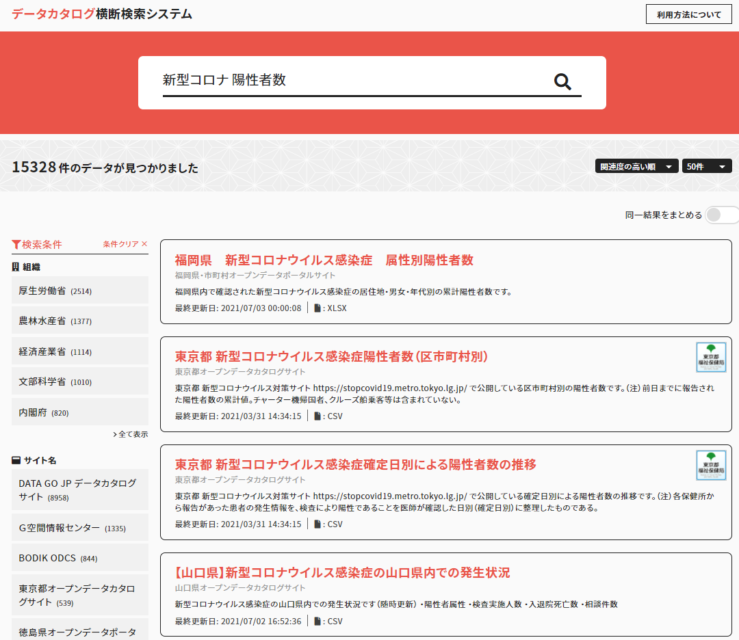
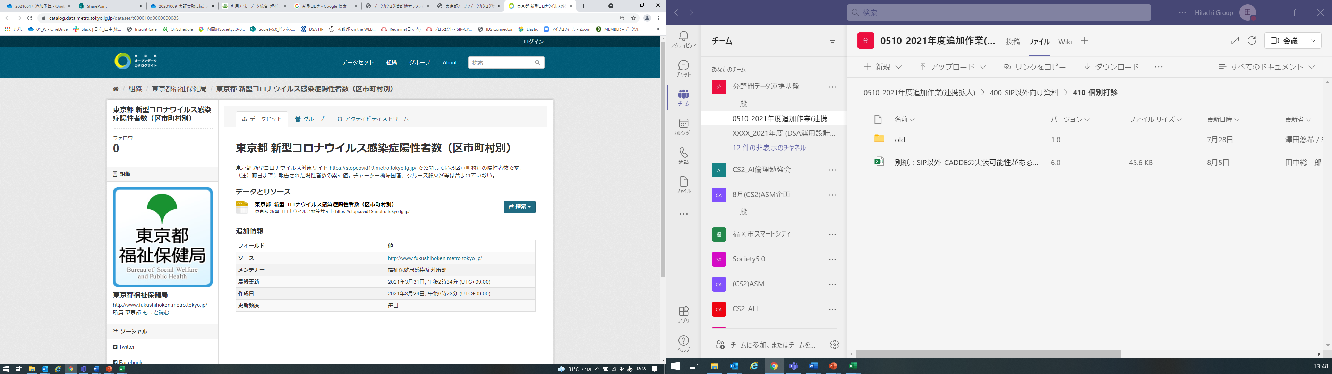
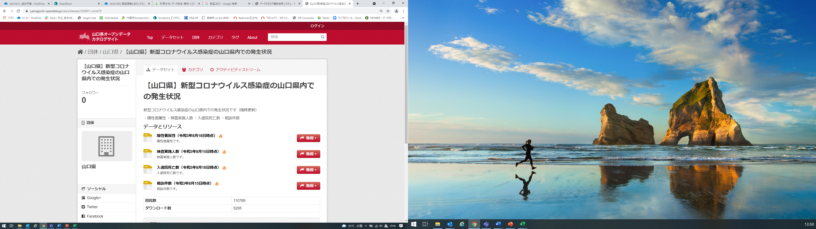
《参考》 データカタログ横断検索サービスのイメージ
例えば「新型コロナ 陽性者数」で検索すると、該当するデータを一覧で表示。
APIによる検索・取得も可能。
データカタログ横断検索サービスの検索画面
福岡県・市町村オープンデータポータルサイト
https://ckan.open-governmentdata.org/organization/fukuoka-pref
東京都オープンデータカタログサイト
https://catalog.data.metro.tokyo.lg.jp/dataset
山口県オープンデータカタログサイト
https://yamaguchi-opendata.jp/ckan/dataset
※現在、試験的に一部自治体様のオープンデータカタログサイトの情報を収集させていただいております

Slide 22
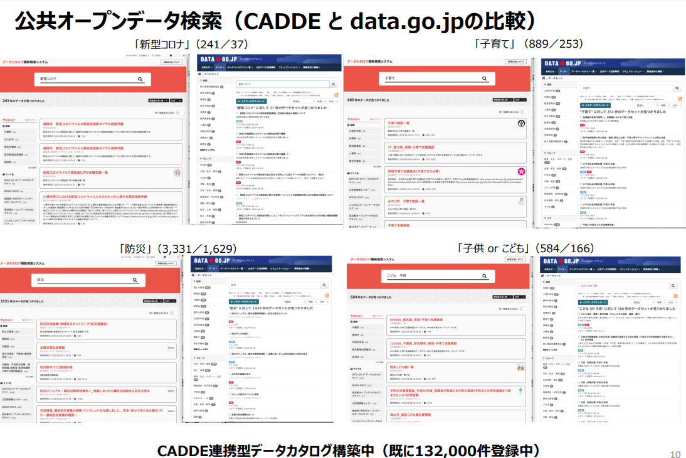
《参考》 データカタログ横断検索サービスとData.go.jpとの比較
出典：デジタル庁データ戦略推進ワーキンググループ（第2回）「資料3：準公共・相互連携分野および分野間連携基盤の検討状況」
https://cio.go.jp/sites/default/files/uploads/documents/digital/20211202_meeting_data_strategy_wg_03.pdf

Slide 23


3.5．コネクタとは
コネクタとは、データカタログ検索、契約管理、データ交換、来歴管理のI/F機能を有するシステム。
提供者コネクタと利用者コネクタの２種類があり、それらの間でデータを送受信する。
コネクタのデータ交換機能は、以下の２パターンのデータ取得の機能を提供する。利用者からは共通の呼び出しで取得できる。
①データ提供側が、Webサイトのfileである場合、そのURLで指定したデータをコネクタ経由で取得する。
②コネクタ間でデータ取得のプロトコルが動作し、提供者のコネクタが指定のプロトコルでデータを取得する。
データ利用者A
データ提供者A
実データ
WebApp
（利用者システム）
利用者
コネクタ
Webサイト
オープンデータ提供
データ
取得
インターネット
データ利用者B
データ提供者B
WebApp
（利用者システム）
利用者
コネクタ
データ取得
提供者
コネクタ
実データ
データ取得
実データ
凡例
①
②
データ取得
実データ
実データ

Slide 24
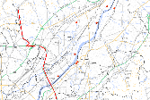
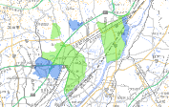
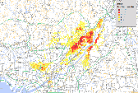
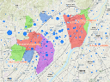
3.6．コネクタ実装の取組例：SIP4D
現在、SIP4Dでは、他のSIPデータ基盤等との連携に向けてコネクタの実装を検討中
将来的には、スマートシティの都市OS等との連携も想定(※自治体防災システムとSIP4Dは直接連携を推進中)
現在、SIP4Dでは、他のSIPデータ基盤等との連携に向けてコネクタの実装を検討中。
将来的には、スマートシティの都市OS等との連携も想定。(※都道府県防災システムとSIP4Dは直接連携を推進中)
府省庁
防災システム
データ提供者
スマートシティ
の都市OS等
との連携も想定
SIP4D
コ
ネ
ク
タ
機能
データ受信・配信
カタログサイト
(CKAN)
提供データ
提供者機能
コ
ネ
ク
タ
分野間データ連携基盤の
コネクタを介した
分散型のデータ連携
(DATA-EX)
…
データ論理統合
カタログ
都道府県
防災システム
データ利用者
共通語彙
コ
ネ
ク
タ
データ形式変換・
解析登録
利用者機能
機能
支援ツール
…
防災情報
共通データベース
指定公共機関 等
防災システム
取得データ
SIP他分野(交通、医療、物流等)
防災関係機関向け地図情報共有サイト
提供可否
取得データ
共通語彙
・・・
・・・
支援ツール
ISUTサイト
(Information Support Team：災害時情報集約支援チーム)
カタログ
提供者
利用者
コネクタ
Notes:
SIP4Dでは、下表のデータを府省庁や指定公共機関、研究機関等との間で連携している。
コネクタ経由で連携できるデータについては、今後順次検討。（現在、試行環境ではサンプルデータを利用可能

Slide 25





4.1．実証実験例（ゼロカーボンシティ）
自治体の公用車(主にEV)データ(交通分野)やオープンデータ(環境分野)をコネクタで収集し、データ可視化ツールでCO2排出量や動線情報を可視化する。
自治体の交通・環境施策に活用し、ゼロカーボンシティの実現に貢献。
自治体A
①公用車データの取得
自動車メーカ等
自治体B
⑤横断検索で可視化されたデータを取得
データ活用支援事業者
⑥取得したデータを環境・交通施策に活用
②取得したデータを
データカタログ作成ツールで登録
データ可視化ツール
③横断検索でEVデータを取得
⑦オープンデータとして公開
⑨他の自治体との比較調査のため、データを取得
④収集したデータを可視化し公開
環境・交通オープンデータ
環境分野
CO2排出量
電力消費量
交通分野
位置情報
動線情報
環境分野
CO2排出量
電力消費量
交通分野
位置情報
動線情報
環境・交通施策に有効なオープンデータ等
等のEVデータ、オープンデータ
等のEVデータ、オープンデータ

Slide 26



4.2．スマートシティのユースケース (交通情報の活用)
自治体が主要な信号機・街灯等にセンサーを設置し、交通量や渋滞状況を取得して、交通施策に活用。(オープンデータとしても公開)
民間事業者は公開された交通、渋滞情報を横断検索システムで検索・取得し、配達ルートの最適化や渋滞発生を抑止させるルートナビ(誘導)を行う。
IoTセンサー
（信号機、街灯等）
自治体A
物流業者
交通・渋滞情報
を取得
データ取得
横断検索システム
交通情報、渋滞情報を分析し、曜日、時間帯における物流ルートの最適化に活用できる。
データ公開
街灯の人感センサー等で省エネ推進
データカタログ作成
オープンデータとして公開
データ取得
カーナビ事業者
データ取得
教育機関
渋滞を予測し、渋滞そのものの発生を抑止させるルートを提案する
交通・渋滞情報を交通施策に活用する。
市内の交通の最適化、避難ルートの検討等に活用することができる。
交通量を把握し、安全な通学路の検討を行う。​

Slide 27


4.3．スマートシティユースケース (シェアサイクルの有効活用)
通勤手段について、自動車から自転車(シェアサイクル)への転換を促進し、CO2削減をめざす。
公営のシェアサイクル等において、自転車に搭載されたGPS情報(位置情報)を公開。
民間事業者はシェアサイクルの位置情報を横断検索システムで検索・取得し、例えば、自家用車通勤からシェアサイクル＋電車の組み合わせ通勤への乗り換え提案に活用。
シェアサイクル
（GPS情報）
自治体A
マーケティング会社
GPS情報を取得
データ取得
横断検索システム
GPS情報から使用者の交通ルートを把握し、出店計画等のマーケティングに活用できる。​
データ公開
シェアサイクルの普及により、移動手段を自転車⇒公共交通機関に切り替えることにより、CO2削減
データカタログ作成
オープンデータとして公開
交通会社(鉄道)
データ取得
GPS情報は各シェアサイクル拠点の自転車の台数把握に使用し、アプリ等で台数の公開、拠点ごとの台数調整に活用する。​​
自宅と勤務先の位置情報から、自宅→駅→勤務先間の移動のシェアサイクルと電車との組み合わせを提案(自動車通勤からの切り替え)

Slide 28
4.4．スマートシティのユースケース (地域のWell-Beingの可視化)
各団体がデータカタログ、コネクタを導入することで、公開するオープンデータを横断検索システムにより一括で検索が可能。
公開されているデータを基にSCI-JがLWC指標を作成し公開することで、国、自治体、企業が活用できる。
・自治体の傾向や類型に応じた支援策が検討できる
・自地域の課題が把握できる（スーパーシティの施策のインプットとなる）
・まちづくりのEBPM・ワイズスペンディングに役立てる
・地域課題(ニーズ)に応じた事業を開発できる
Smart City
Institute
⑤LWC指標
作成・登録
DB
国
自治体
民間企業
コネクタ
コネクタ
コネクタ
カタログ
サイト
コネクタ
⑥LWC指標データを提供
LWC指標
④データ取得
⑦LWC指標データを取得
⑦LWC指標データを取得
⑦LWC指標データを取得
分野間データ連携基盤技術
横断検索システム
②カタログ
データを収集
自治会
加入率等
②カタログ
データを収集
都市モニタリングシート
②カタログ
データを収集
国勢
調査等
②カタログ
データを収集
自殺の統計
②カタログ
データを収集
創業
データ
②カタログ
データを収集
学校
データ等
②カタログ
データを収集
オープンデータ取組済自治体一覧
②カタログ
データを収集
自治体における管理職の女性割合等
③データ提供
③データ提供
③データ提供
③データ提供
③データ提供
③データ提供
③データ提供
③データ提供
③データ提供
自治体
国土交通省
統計局統計センター
厚生労働省
経済産業省
文部科学省
デジタル庁
内閣府
カタログ
サイト
コネクタ
カタログ
サイト
コネクタ
カタログ
サイト
コネクタ
カタログ
サイト
コネクタ
カタログ
サイト
コネクタ
カタログ
サイト
コネクタ
カタログ
サイト
コネクタ
カタログ
サイト
コネクタ
・・・
統計DB
都市交通調査・都市計画調査
e-Stat
自殺の統計：地域における自殺の基礎資料
RESAS
超スマート社会における情報教育の在り方に関する調査研究
オープンデータ取組済自治体を更新しました
市町村女性参画状況見える化マップ
①データ
登録
①データ
登録
①データ
登録
①データ
登録
①データ
登録
①データ
登録
①データ
登録
①データ
登録

Slide 29
５.１．将来像
DSAと連携しながらDATA-EXプラットフォームとして必要な機能の検討・開発を推進。
併せて、各分野毎データ基盤(SIPや自治体、大規模データホルダ)やデータ利用者へのデータカタログやコネクタ等の実装普及活動を展開。
SIPバイオ・農業(4A)
SIPバイオ・農業
(バイオマテリアル)
SIPフィジカル
SIP防災・減災
SIPバイオ・農業
(スマートフードチェーン)
SIPマテリアル
SIPエネルギー
SIP物流
SIP自動運転(仮)
SIP光・量子
SIP AIホスピタル
Ｃ
Ｃ
Ｃ
Ｃ
Ｃ
Ｃ
Ｃ
Ｃ
Ｃ
Ｃ
Ｃ
分野間データ連携基盤技術
Ｃ
Ｃ
Ｃ
Ｃ
Ｃ
Ｃ
Ｃ
Ｃ
Ｃ
Ｃ
Ｃ
情報銀行／PDS
インフラプラットフォーム
大学・研究機関
観光プラットフォーム
環境・エネルギー
・・・・・
GAIA-X/IDS
データ取引市場
自治体(スマートシティ)
交通／MaaS
交通／MaaS
データ社会推進協議会(DSA)
分野間データ連携基盤技術事業

